Slide 1


Chào mừng các con đến với tiết học
Môn: Mĩ thuật
Chủ đề 5: CUỘC SỐNG QUANH EM
Bài 1: Tạo hình của nhà rông - 2 tiết
Cô giáo: Nguyễn Thị Tú

Slide 2


Slide 3
Mĩ thuật
CHỦ ĐỀ 5: CUỘC SỐNG QUANH EM
Bài 1: Tạo hình của nhà rông - 2 tiết
HOẠT ĐỘNG 1: KHÁM PHÁ

Slide 4
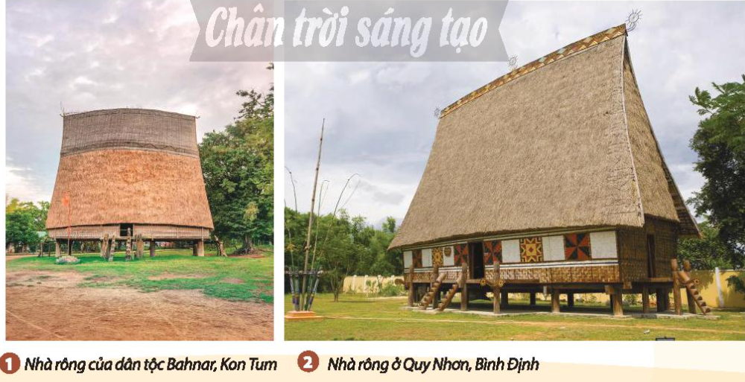

HOẠT ĐỘNG 1: KHÁM PHÁ
Khám phá tạo hình của nhà rông:

Slide 5
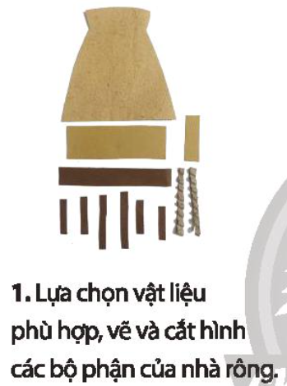
HOẠT ĐỘNG 2: KIẾN TẠO KIẾN THỨC- KĨ NĂNG
Các bước tạo hình và trang trí nhà rông:

Slide 6

HOẠT ĐỘNG 2: KIẾN TẠO KIẾN THỨC- KĨ NĂNG
Các bước tạo hình và trang trí nhà rông:

Slide 7
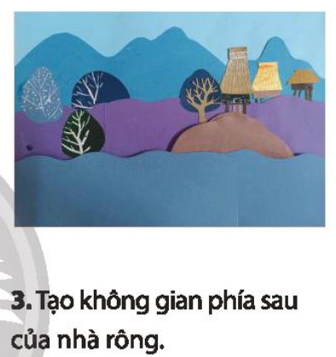
HOẠT ĐỘNG 2: KIẾN TẠO KIẾN THỨC- KĨ NĂNG
Các bước tạo hình và trang trí nhà rông:

Slide 8
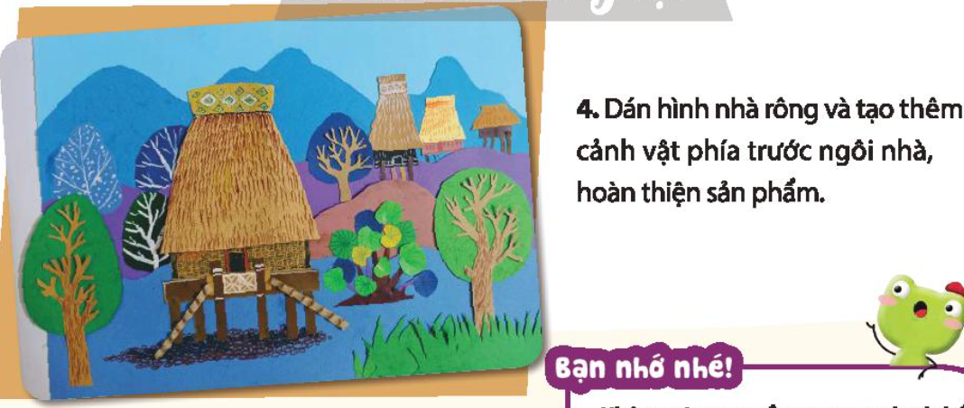
HOẠT ĐỘNG 2: KIẾN TẠO KIẾN THỨC- KĨ NĂNG
Các bước tạo hình và trang trí nhà rông:

Slide 9
HOẠT ĐỘNG 2: KIẾN TẠO KIẾN THỨC- KĨ NĂNG
Các bước tạo hình và trang trí nhà rông:

Slide 10
HOẠT ĐỘNG 2: KIẾN TẠO KIẾN THỨC- KĨ NĂNG
Các bước tạo hình và trang trí nhà rông:
VIDEO HƯỚNG DẪN CÁC BƯỚC TẠO HÌNH
VÀ TRANG TRÍ NHÀ RÔNG
https://youtu.be/P7Bc7wjV7Ao?si=CM2sVVkJQ4ZkrXh2

Slide 11
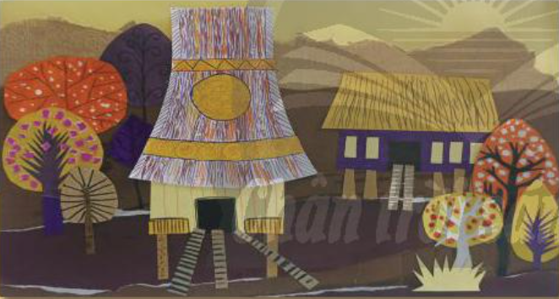

Slide 12
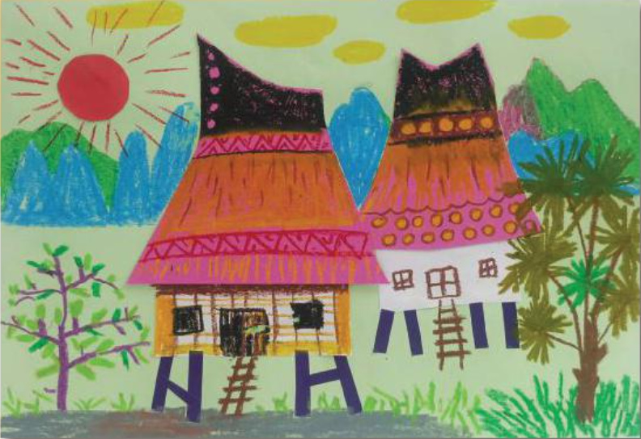

Slide 14


HOẠT ĐỘNG 3: LUYỆN TẬP- SÁNG TẠO

Slide 15
HOẠT ĐỘNG 3: LUYỆN TẬP- SÁNG TẠO
Tạo hình và trang trí
nhà rông

Slide 16


HOẠT ĐỘNG 4: PHÂN TÍCH- ĐÁNH GIÁ
Trưng bày sản phẩm và chia sẻ

Slide 17
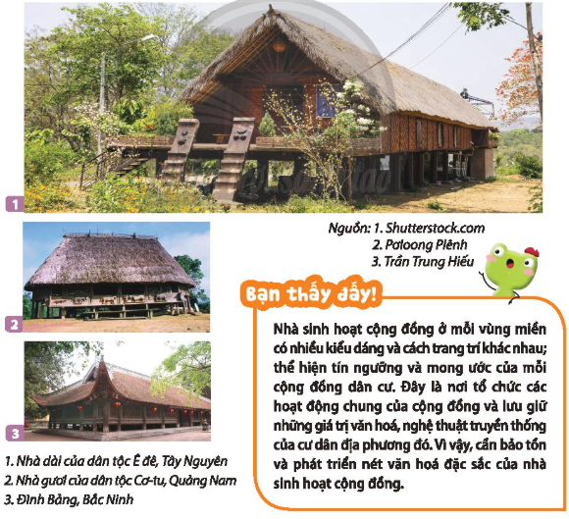
Tìm hiểu vẻ đẹp tạo hình và văn hoá của một số nhà sinh hoạt cộng đồng truyền thống:
HOẠT ĐỘNG 5: VẬN DỤNG - PHÁT TRIỂN

Slide 18
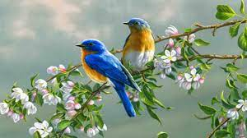
Kính chúc các thầy cô giáo và các em
Mạnh khỏe – Hạnh phúc

